Slide 1
Big Data y Data Science
DOCENTE:
Qco. Harry Vargas
TEMA:
Introducción a Cloud
www.udecatalunya.edu.co

Slide 2

Contenido
Tipos de Servicios
Cluster de servidores
Hadoop
WordCount

Slide 3
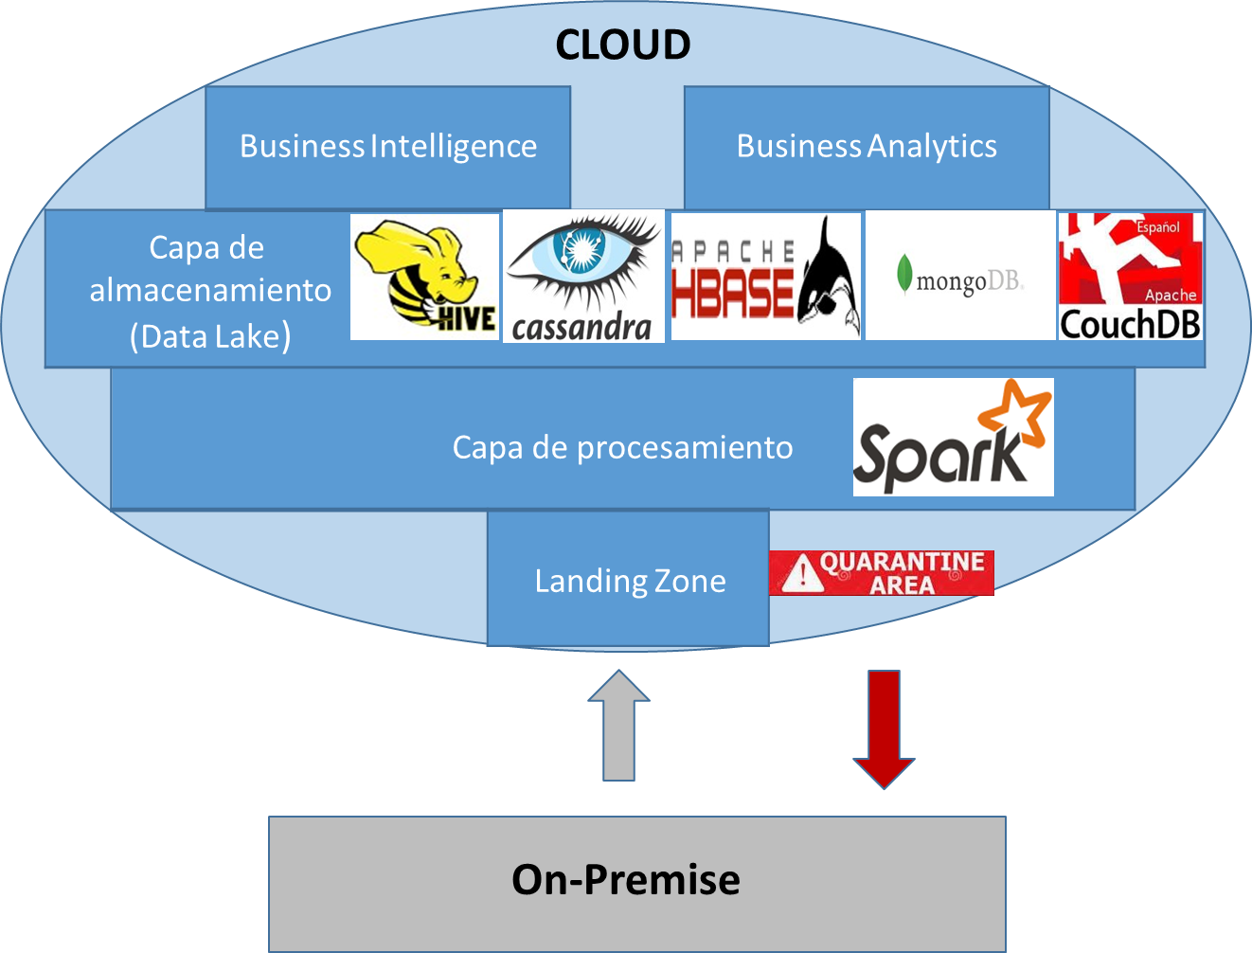

Slide 4
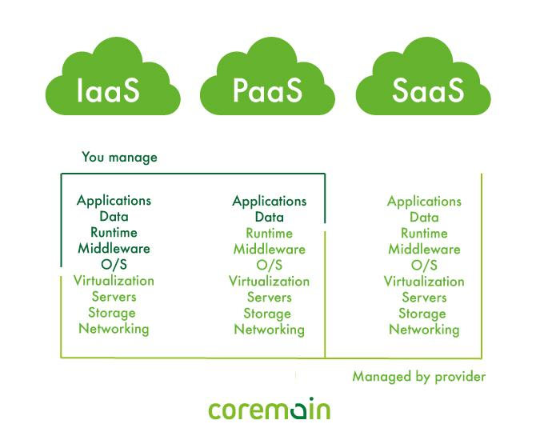
Tipos de Servicio Cloud

Slide 5
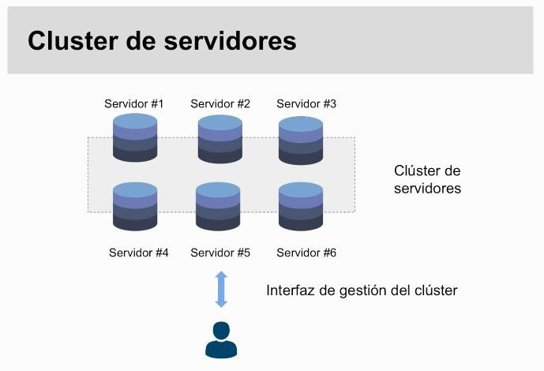
Clúster de servidores
Clúster de servidores son los conjuntos de ordenadores unidos entre sí, normalmente por una red de alta velocidad y que se comportan como si fuesen una única computadora.
Para que un sistema clúster funcione, no es necesario que todas las máquinas dispongan del mismo hardware y sistema operativo.
Este tipo de sistema debe disponer de una interfaz de gestión del clúster, la cual se encarga de interactuar con el usuario, repartiendo la carga entre las diferentes máquinas del grupo de una forma eficiente y ágil.

Slide 6
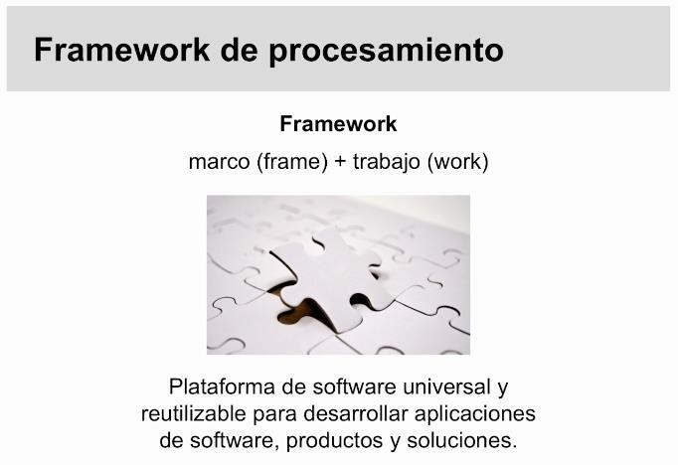


Framework de procesamiento

Slide 7
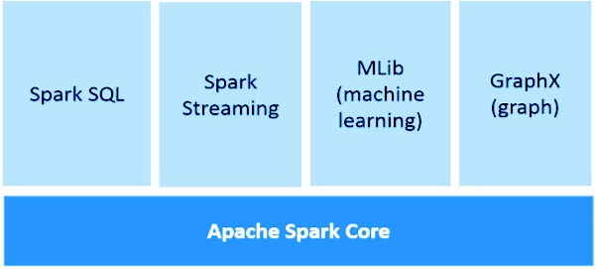
RDD: Resilient Distributed Dataset

Slide 8


Slide 9

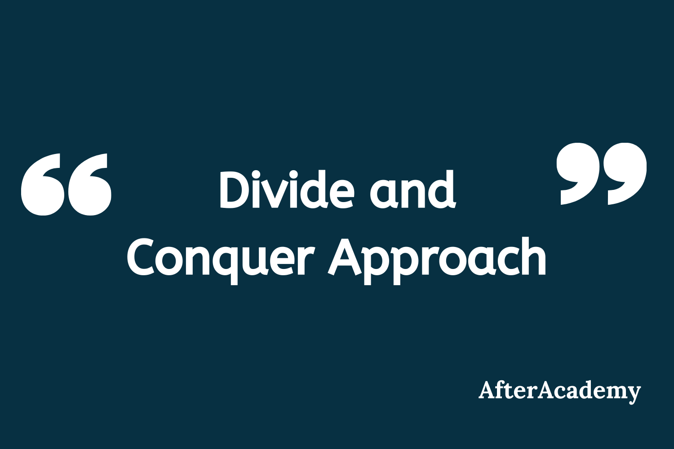
Ecosistema Hadoop
Apache Hadoop es un entorno de trabajo open source para crear soluciones para el paradigma distribuido.
Permite almacenar, procesa y administrar grandes volúmenes de datos de forma eficiente
Escalabilidad horizontal
Divide y vencerás

Slide 10
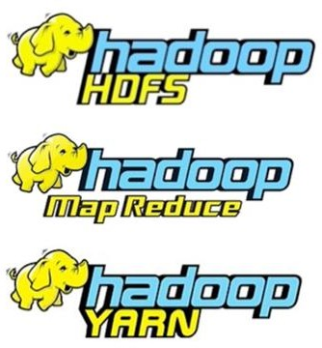
Componentes principales
Da respuesta al principio del almacenamiento distribuido.
Es un sistema que permite difundir los datos a través de cientos o miles de nodos para su procesamiento.
Hace referencia al procesamiento distribuido de grandes volúmenes de datos. Permite el fácil desarrollo de aplicaciones y algoritmos para el procesamiento distribuido de grandes cantidades de datos.
Es la capa responsable de la administración del clúster y planificar el uso de los recursos disponibles(memoria, procesamiento, datos, servicios).

Slide 11

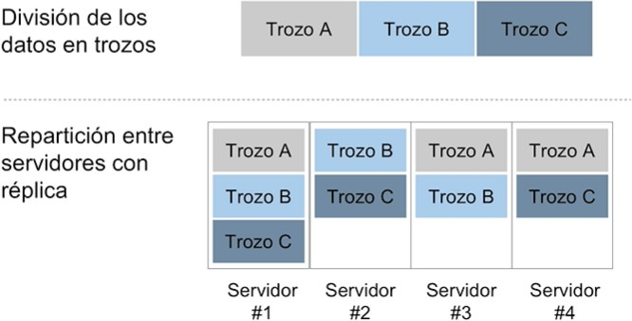
HDFS rompe estos ficheros en bloques de tamaño configurable y luego los va distribuyendo entre los distintos servidores.
Además de distribuir los bloques entre distintos nodos de datos, también los va replicando, para evitar pérdida de información si alguno de los nodos falla.
Conjuntos de datos distribuidos y resilientes (RDD, en inglés): representa una colección particionada de elementos sobre los que se puede operar de forma paralela con una alta disponibilidad.
RDD: Unidad básica de procesamiento en Spark.
Según aumenta el volumen de datos a tratar, se puede ir agregando nodos al clúster de forma dinámica.

Slide 12

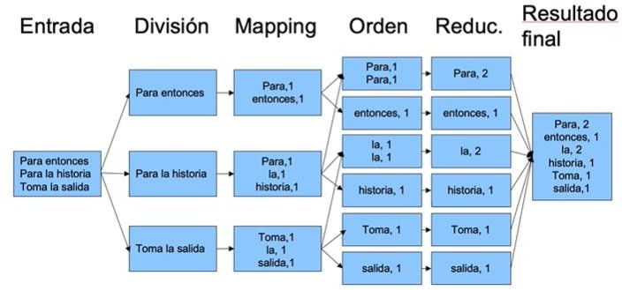
Problema:
Conteo de Palabras (Entrada)
Se haría un procesamiento secuencial que
indicara cada una de las palabras y aportara un valor numérico a cada una, en función del número de ellas en la frase.
¡Pero si tenemos que contar todas las palabras de un libro! Se vuelve ineficiente. Por lo que se requiere su procesamiento en paralelo.
Ejercicio
Realizar un RDD en Spark que de como resultado el conteo de palabras que tiene una frase.

Slide 13
¿PREGUNTAS?

Slide 14

Gracias

